Slide 1

Tez Adı: Kıyı Alanlarının Değerlemesi ve Sosyal Sorumluluk Pazarlaması Program: DEÜ Sosyal Bilimler Enstitüsü Denizcilik İşletmeleri Yönetimi Doktora Programı
Onur AKDAŞ
Danışman: Prof. Dr. A. Güldem CERİT
Komite: Prof. Dr. Yalçın ARISOY
Doç. Dr. Gül DENKTAŞ ŞAKAR
10.06.2015-ESKİŞEHİR

Slide 2
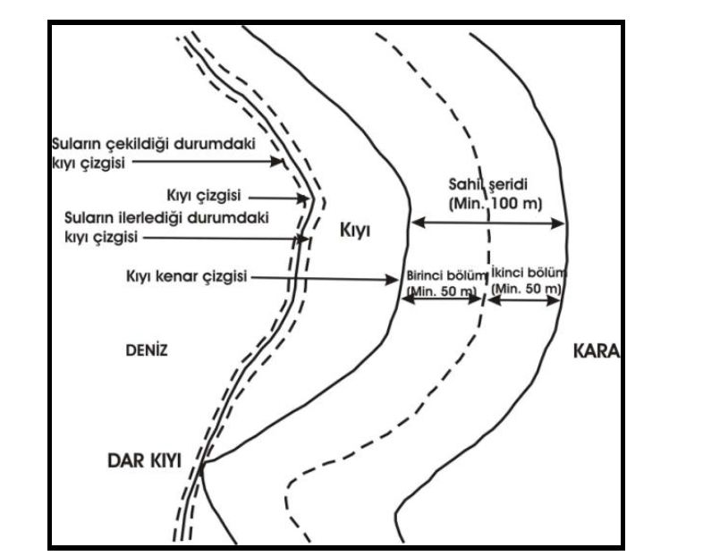
Kıyı Alanının Tanımı
Kıyı Çizgisi: Deniz, tabii ve suni göl ve akarsularda, taşkın durumları dışında, suyun kara parçasına değdiği noktaların birleşmesinden oluşan meteorolojik olaylara göre değişen doğal çizgidir.
Kıyı Kenar Çizgisi: Deniz, tabii ve suni göl ve akarsuların kıyı çizgisinden sonraki kara yönünde su hareketlerinin oluşturduğu, kumsal ve kıyı kumullarından oluşan kumluk, çakıllık, kayalık, taşlık, sazlık, bataklık ve benzeri alanların doğal sınırıdır.
Kıyı: Kıyı çizgisi ile kıyı kenar çizgisi arasındaki alandır.

Slide 3
Araştırma Sorusu – 1/2
Kıyı Alanları
Sanayileşme ve Hızla Artan Şehirleşme
Denizcilik Endüstrisi Faaliyet Kolları
Finansal Yapılabilirlik ve Fayda-Maliyet Analizleri
Geri Ödeme Süresi
İç Getiri Oranı
Net Bugünkü Değer
Duyarlılık Analizleri
SOSYAL SORUMLULUK PAYESİ???
SOSYAL DEĞER???
PAYDAŞLAR???
YATIRIMIN KIYI ALANINA KATTIĞI / ONDAN EKSİLTTİĞİ DEĞER???
Notes:
Doğanın ve onun sunduğu kaynakların ekonomik değerini ve insanlığa faydalarını anlayabilmek ve ölçümleyebilmek gün geçtikçe daha çok önem arz etmektedir. Kıyı alanları, yeryüzünün yüzölçümü açısından %20’sini kaplamakta ise de, dünya nüfusunun yaklaşık %45’ini barındırmakta ve anakentlerin %75’ine ev sahipliği yapmaktadır.
Üç tarafı denizlerle çevrili olan ülkemizde doğal yapısı ve iklimsel koşulları nedeniyle kıyı alanları büyük bir biyolojik çeşitliliğe sahip olup bu alanlara ilişkin sorunlar gün geçtikçe artmaktadır. Son yıllarda hızlı kentleşme, sanayileşme, turizm, ikinci konut vb. gelişmelerden dolayı çarpık yapılaşma ve plansız gelişme yaşanmakta, kıyı ve deniz alanları bu sorunlardan ciddi anlamda etkilenmektedir. Özellikle ekonomik alanlardaki gelişmeler deniz ta-şımacılığını da arttırmakta kalkınma, barınma, ticaret, rekreasyon ve temel ihtiyaçları karşılamak için kıyı ve deniz alanlarının kullanımına bağlılık gitgide artmaktadır. Bunun yanı sıra hızlı kentleşmenin ve yapılaşmanın kıyı alanları üzerindeki baskısı kumul, tuzcul ve bataklık alanların kaybı, kıyı ve deniz kirliliği, kıyı ekosisteminin kaybı ve bozulması gibi birçok sonucu doğurmaktadır. Kıyı ve deniz alanlarının biyolojik çeşitliliği ve verimliliği giderek artan bir baskıya maruz kalarak, bu alanlarda telafisi mümkün olmayan zararlar oluşturmaktadır.
Doğası gereği kıyı alanlarını ve / veya bu kıyı alanlarının kaynaklarını kullanarak hizmet üreten denizcilik endüstrisinin faaliyet kollarında yer alan işletmeler, bu baskının en yoğun unsurları olarak değerlendirilmektedir. Bu işletmeler doğal olarak, yapacakları yatırımların kıyı alanına ve dahi kıyının diğer kullanıcılarına katacağı değeri ölçümlemek yerine, işletmenin kar amacı güden bir organizma olmasından hareketle, yatırımın finansal olarak yapılabilirliğine ve fayda-maliyet analizleri kapsamında hesaplanacak olan geri ödeme süresine, iç getiri oranına ve net bugünkü değerine odaklanmaktadırlar.
Ancak, hem paydaşların kıyı alanına verdiği değerin, hem de işletmenin yatırımı ile oluşacak yeni değerin (değer değişiminin) parasal olarak hesaplanabilmesi (ifade edilebilmesi); o yatırımın daha akılcı (rasyonel, feasible) bir temelde yükselebilmesi ve kıyı alanının sosyal sorumluluk payesi gözetilerek değerlendirilmesi açısından oldukça yaşamsaldır.
Araştırmaya bu çerçeveden bakıldığında, kıyı alanına yapılacak yatırımın o alana katacağı veya oradan eksilteceği değerin sosyal sorumluluk yönlü bir yaklaşım ile ve ortaya parasal bir “değer” koyularak ifade edilebilmesi, araştırmanın ana gerekçesi olarak karşımıza çıkmaktadır.

Slide 4
Araştırma Sorusu – 2/2
Denizcilik Yatırımları & Kıyı Alanları İlişkisi
Sosyal Sorunsal & Tahribat
Analitik / Akademik / Bilimsel Araştırma Yöntemi
DEĞER
Notes:
Denizcilik yatırımlarının, toplumun tamamının kullanımına açık olan ve diğer alanlara kıyasla “değerli” olarak nitelendirilebilecek kıyı alanlarının üzerinde gerçekleşmesinin ortaya çıkardığı sosyal sorunsal; analitik ve matematiksel olarak ortaya konan, üstelik de sosyal paydaşların görüşlerinden yola çıkılarak hesaplanan bir değer ile ifade edilebildiğinde ortadan kaldırılabilir niteliktedir. Bu nitelik, ancak ve ancak akademik bir bakış açısı ve kabul görmüş bir bilimsel araştırma yönteminin kullanılabilmesi ile mümkün olabilecektir.

Slide 5
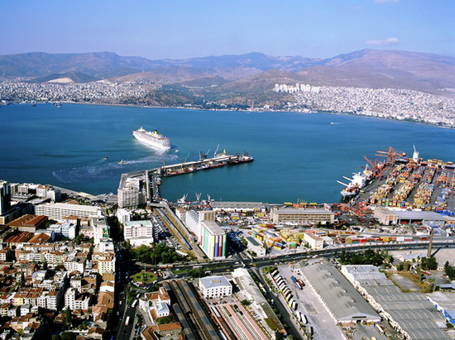
İzmir Limanı - 1

Slide 6
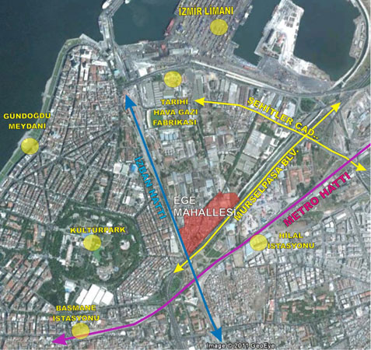
İzmir Limanı - 2

Slide 7
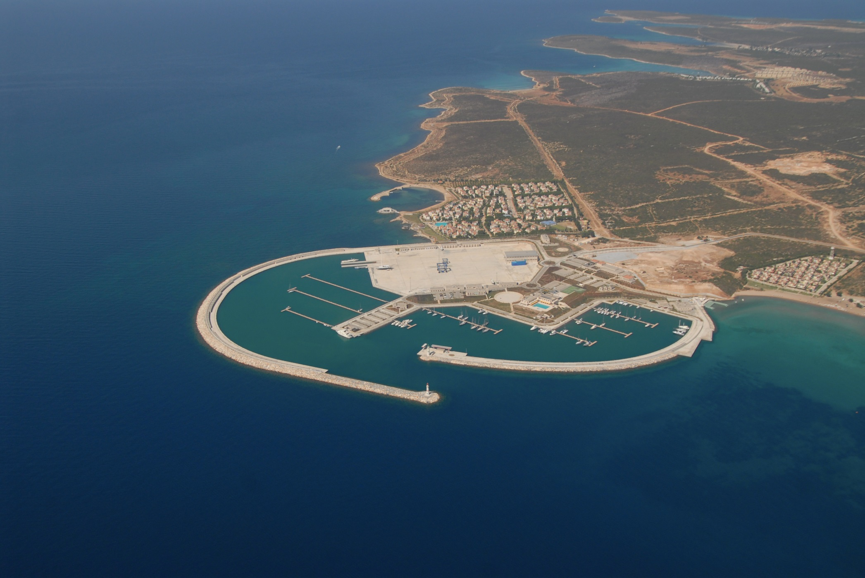
Didim D-Marin

Slide 8
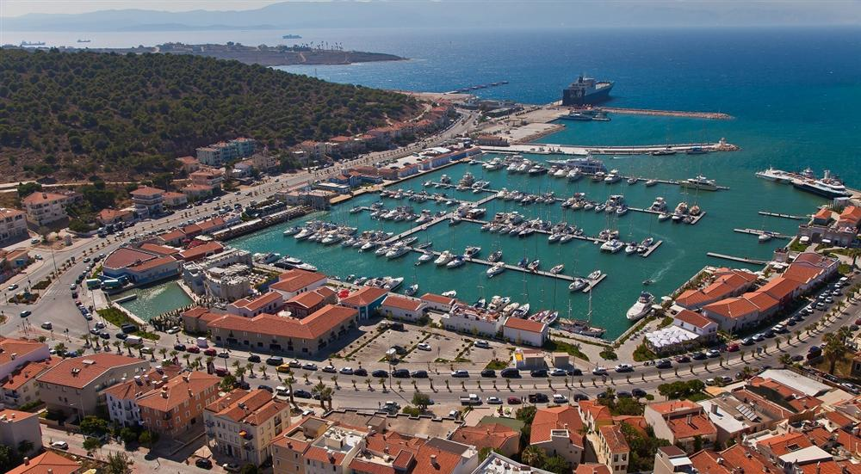
Çeşme Marina

Slide 9
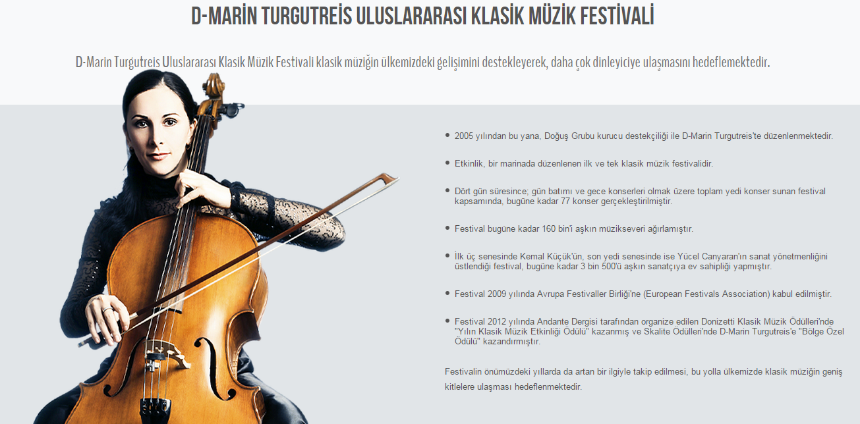
Bir Sosyal Sorumluluk Projesi Örneği
Notes:
Halkın katılımıyla ilgili bir sosyal sorumluluk projesinin yokluğundan bahsetmek gerekmektedir… Çevreye verilen zarar ile ilgili olarak sunulacak bir sosyal sorumluluk faaliyetinin varlığı gerekmektedir.

Slide 10
Araştırmanın Ana Unsurları
DEĞERLEME
SOSYAL SORUMLULUK PAZARLAMASI
Sosyal Pazarlama
Sosyal Değerleme (Sosyal Paydaş Katılımlı)
Notes:
Çalışma temel olarak “Değerleme” ve “Sosyal Sorumluluk Pazarlaması” olmak üzere iki ana direk üzerine oturtulacaktır.
Buradaki Değerleme başlığı hesaplanacak olan Kıyı Alanı Değeri her ne kadar matematiksel bir yöntem kullanılarak hesaplanacak olsa da, verilerini sosyal paydaşlardan sağlayacağı için «Piyasa Değeri» kavramından farklı bir nitelik taşımaktadır.
Sosyal Pazarlama ise; Ticari anlamda ürün / hizmetlerin yerine sosyal nitelikte, topluma fayda sağlayacak düşünce ve amaçların pazarlanmasında, pazarlama kavram ve tekniklerine başvuru olarak tanımlanmaktadır.
Sosyal Pazarlama, Ticari pazarlama ile kıyaslanarak incelendiğinde Kotler’in 2002 yılında yaptığı tanım şu şekildedir.
“Sosyal pazarlama, kişilerin, grupların ya da toplumun faydasına yönelik bir davranışı, hedef kitlenin gönüllü olarak kabul etmesine, reddetmesine, yenilemesine ve terketmesine etki etmek için pazarlaman prensiplerini ve tekniklerini kullanmaktır… Sosyal pazarlama, çoğunlukla, ekonomik, iletişimsel ve eğitim stratejilerinin birleşiminden oluşur…Sosyal pazarlamacı, belli bir davranışın oluşumunu sağlamak üzere son çare olarak hukuk ve mahkemelere başvurabilir.”
Sosyal Pazarlama Etkinlikleri, çevre ve doğal kaynakların korunması alanında etkin şekilde uygulanmaktadır. Kıyı alanları da başlı başına bir doğal kaynak olarak değerlendirildiğinde, sosyal pazarlama unsurlarının, bu çalışmada bir koruma aracı olarak görülen «değerleme» bileşeni ile bir bütünlük oluşturduğu gözlemlenebilecektir.

Slide 11
Değerleme Literatürü
Yayın Türü | Kullanılan Yöntem | Sayısı
Makale | Koşullu Değerleme Yöntemi | 72
 | Seyahat Maliyeti Yöntemi | 29
 | Piyasa Fiyatı Yöntemi | 25
 | Hedonik Fiyatlama Yöntemi | 22
Toplam |  | 148
Notes:
DEÜ Veritabanı Kullanılarak Ulaşılan Değerleme Konulu 148 Makalenin 72’sinde tezimizde kullanmayı planladığımız «Koşullu Değerleme Yöntemi» kullanılmıştır. Koşullu değerleme yöntemi kullanılan makalelerin %30’a yakınında (25 tanesinde) bir doğal kaynağın korunmasını amaçlayan projeler konu alınmıştır.

Slide 12
Sosyal Pazarlama Literatürü
Yayın Türü | Konusu | Sayısı
Makale | Toplum Sağlığına Yönelik | 33
 | Doğal Kaynaklara Yönelik | 16
 | Toplum Güvenliğine Yönelik | 13
 | Sosyal Pazarlama Kavramının Kendisine Yönelik | 24
Toplam |  | 86
Notes:
DEÜ Veritabanı Kullanılarak Ulaşılan Sosyal Pazarlama Konulu 86 Makalenin 33’ü toplum sağlığına yönelik, 16’sı doğal kaynaklara yönelik, 13’ü toplum güvenliğine yönelik, 24’ü de sosyal pazarlama kavramının kuramsal açıklamasına yöneliktir.
Andreasen, A.R. (1995). Marketing Social Change: Changing Behavior to Promote Health,
Social Development, and the Environment. San Francisco: Jossey-Bass Publishers.
Kotler, P., Roberto, N., and Lee, N. (2002). Social Marketing: Improving the Quality of Life.
Thousand Oaks, CA: Sage Publications.
Siegel, M., M.D., and Doner, L. (1998). Marketing Public Health: Strategies to Promote Social
Change. Aspen Publishers, Inc.
Weinrich, N.K. (1999). Hands-on Social Marketing. Thousand Oaks, CA: Sage Publications

Slide 13
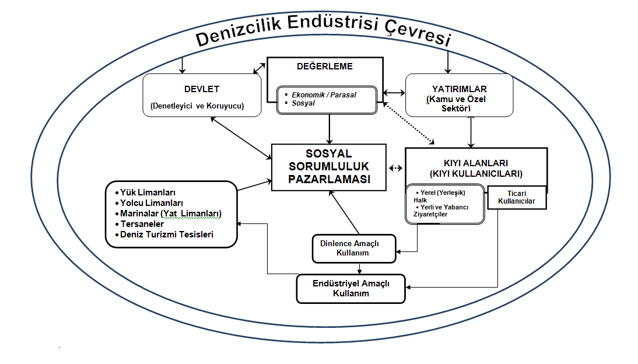
Araştırmanın Modeli
Notes:
Kıyı alanlarında, kıyı kullanıcılarının yararlanma şekilleri gözönüne alındığında iki ana kullanım şekli söz konusudur. Bunlar; endüstriyel amaçlı kullanım ve dinlence amaçlı kullanımdır. Yapılan değerlendirmeler sonucunda, söz konusu endüstriyel amaçlı kullanımın yük limanları, yolcu limanları, yat limanları, tersaneler ve deniz turizmi tesislerince gerçekleştirildiği görülmüştür.
Modelde bir kıyı alanının değerlemesi yapılırken sosyal sorumluluğu gözeterek hareket etmesi beklenen denizcilik endüstrisi faaliyet kolları, devlet, kamu ve özel sektör yatırımları değerlemeyi etkileyen / değerlemeden etkilenen ayrı birer faktör olarak ele alınmakta, kıyı kullanıcılarının kullanım türleri de değerlemeye ve sosyal sorumluluk unsurlarına etki eden ana unsurlardan biri olarak ele alınmaktadır.
Araştırma modelinde, kıyı alanlarının denizcilik endüstrisi faaliyet kollarınca ne şekilde kullanıldığı, kıyı alanının bu kullanımdan kaynaklanan değer kaybı / değer kazanımı yaşayıp yaşamadığı, dinlence ve diğer endüstrilerin kullanımlarının bu değer değişiminden nasıl ve ne derece etkilendiği, denizcilik endüstrisince gerçekleştirilecek yatırımların planlanma aşamalarında sosyal sorumluluk bilinciyle hareket edilip edilmediği ve devletin (idarenin) planlama aşamalarında kıyı kullanıcılarının görüşlerini ne derece dikkate aldığı temel sorular olarak karşımıza çıkmaktadır. Sosyal Sorumluluk Pazarlaması ve Değerleme başlıkları altında, özellikle yerleşik halk ve ziyaretçilerin, kıyı alanında gerçekleşecek olan bir denizcilik endüstrisi yatırımı için fikir beyan edebilmeleri, bunun da ötesinde o kıyı alanına sosyal bir değer biçebilmeleri tartışılacaktır. Biçilen bu değer mukabilinde idarenin, yatırımcı işletmelere ilgili sosyal pazarlama araçlarını kullanmalarını zorunlu kılabilmesi de yine bu başlıklar dahilinde tartışılacaktır.
Denizcilik endüstrisinin faaliyet kollarının tesisleri olarak; limanlar (tüm alt ve üst yapı bileşenleri ile), terminaller, yanaşma iskeleleri, yat limanları, kruvaziyer turizme hizmet veren yolcu limanları, deniz turizmi tesisleri, tersaneler, gemi söküm alanları kıyı alanlarında yer alırlar ve bu alanların “ortak” kullanım alanı olma özelliğini “kamu yararı” başlığı altında birleştirirler. Ortada bulunan kamu yararı ise bu alanların kullanımından doğan “ekonomik fayda”dır.
Yaratılan ekonomik faydanın “ortak” olma özelliği, daha karmaşık süreçlerin analizi neticesinde oluşabilecektir. Tesisten elde edilen karın vergilendirmesi, yarattığı doğrudan ve dolaylı istihdamın ölçülmesi, ulusal ekonomiye katkısının belirlenmesi gibi unsurların açığa çıkarılması durumunda yaratılan ekonomik faydanın ortaklığı sorgulanabilecek bir nitelik kazanabilecektir.
Ancak, sosyal paydaş (yerel halkın, potansiyel ziyaretçilerin, tesisin mevcut veya potansiyel kullanıcılarının) görüşlerinin, yatırımın üzerinde yer aldığı kıyı alanına kattığı ya da ondan eksilttiği değerin hesaplanmasında göz önüne alınması ve odak konumunda tutulması ile kıyı alanının ortak alan olma payesi perçinlenecektir. Yatırımın az önce sayılan ekonomik faydalarının ölçümlenmesinin yanında, parasal olarak ifade edilen sosyal değerinin belirlenmesinin, hem sosyal paydaşları hem de potansiyel yatırımcıları kıyı alanının ortaklığı noktasında hemfikir olmada birleştireceği açıktır.

Slide 14
Araştırmanın Yöntemi / Tasarımı
Koşullu Değerleme Yöntemi
Amaca Uygunluk
Belirtilen Tercihler
Notes:
Bu araştırma, doğası gereği kıyılarda hizmet veren denizcilik endüstrisi faaliyet kollarının, yatırımlarını gerçekleştirecekleri kıyı alanının parasal değerini sosyal sorumluluk yaklaşımı gözeterek ortaya koymalarını sağlamaya ve bunun yöntemlerini ortaya çıkarmaya (belirlemeye) yöneliktir.
Bu çalışma ile, denizcilik sektörü için rekabetçi bir yatırım alanı olan kıyı alanlarının değerleme unsurları, sosyal sorumluluk saiki ile koşut olarak belirlenecek ve buralarda gerçekleşecek olan yatırımların karar verme süreçlerinde sosyal paydaşların daha etkin rol alması sağlanacaktır.
Bu yönelim özelinde parasal bir değer sonucu veren ve pazar yönlü olmayan, “Koşullu Değerleme Yöntemi”nin, sınırlı bir kıyı alanı üzerinde az önce zikredilen amaca hizmet eden uygulamaları gerçekleştirilecektir.
Koşullu Değerlendirme Yöntemi, esas olarak insanlara belirli bir fayda için ne kadar ödeyebileceklerinin (Willingness To Pay-WTP) veya belirli bir masrafa katılma yoluyla ne kadarlık bir miktarı ödemeyi kabul edebileceklerinin (Willingness To Accept-WTA) sorulması ile ilgilidir (Holvad, 2006). Doğal kaynakların değerinin biçilmesinde kullanılan bu yöntemde tüketicilere anket uygulanarak çevresel kalite ya da bozulmanın giderilmesi için ne kadar ödemeye istekli oldukları (WTP) veya kabul edebilecekleri ödeme miktarlarının ne olduğu (WTA) sorulmakta ve böylece amaç için gerekli olan veriler sağlanmaktadır (Holvad, 2006). Verilerin bu şekilde toplanmasının genel ifadesi literatürde «Stated Preferences» (Açıklanan – Belirtilen- Tercihler) olarak ifade edilmektedir.

Slide 15
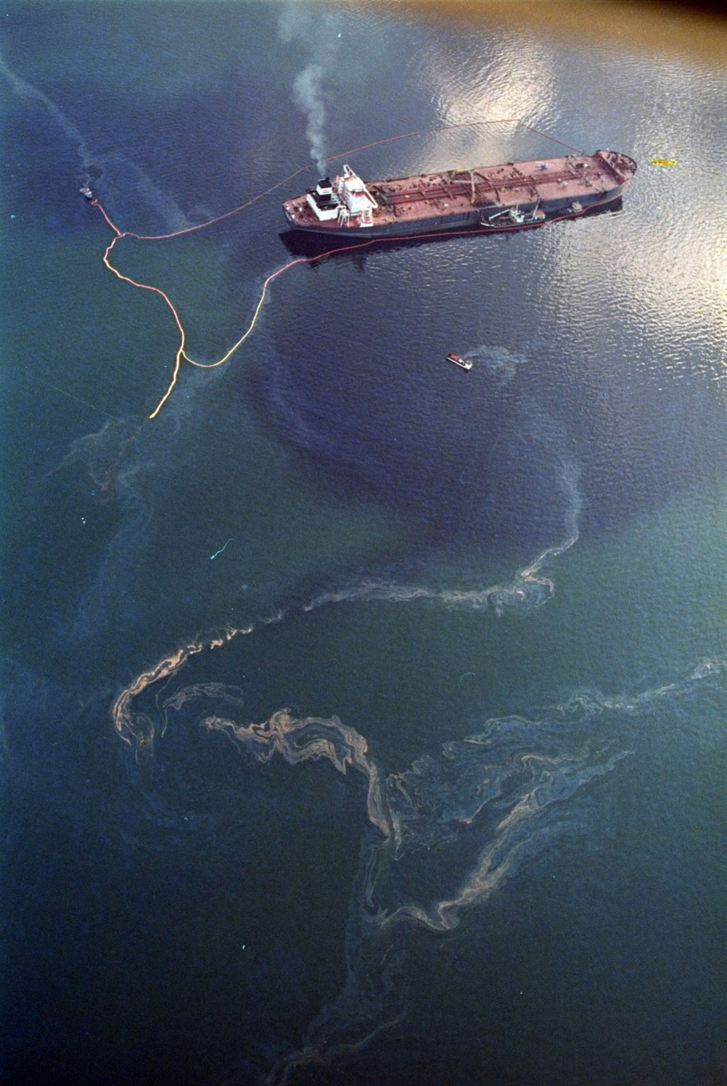
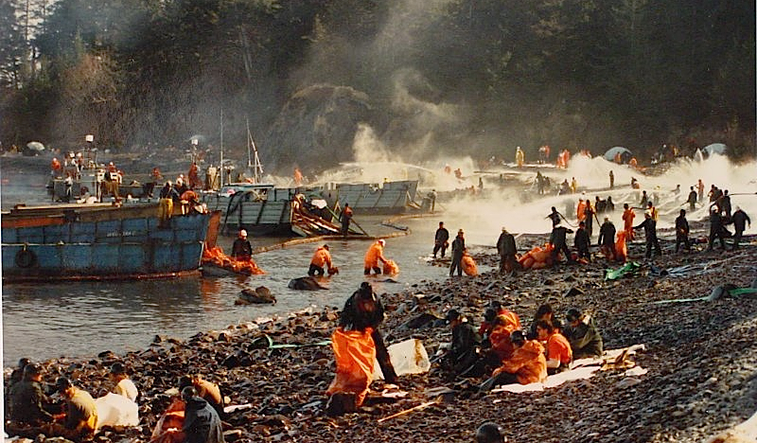
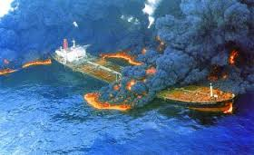
Exxon Valdez
Notes:
24 mart 1989'da alaska yakinlarinda karaya oturan petrol yuklu tanker EXXON VALDEZ. Exxon Valdez kazası veya Exxon Valdez çevre felaketi bugüne kadar insan eliyle gerçekleşmiş en büyük çevre felaketlerinden biridir. Felakette Exxon Valdez isimli petrol tankerinden resmî verilere göre 10.8 milyon galon petrol denize akmıştır. Bölgedeki doğal yaşam bundan yoğun şekilde etkilenmiştir.
İşletme aleyhine açılan davada, mahkeme deniz alanına verilen zararı rasyonel şekilde hesaplatmak için MIT’den bir profesörle kurulunu görevlendrirmiştir. O zamana kadar kısıtlı kullanım alanı bulan Koşullu Değerleme Yöntemi, bu kurul tarafından titizlikle uygulanmış ve mahkemeye sunulan yaklaşık 3 milyar dolarlık zarar hesabı mahkeme heyeti tarafından aynen kabul görmüştür. Yöntemin uygulama alanı olarak bir denizcilik vakasında rüştünü ispat ettiğinin altını ayrıca çizmek istiyorum.

Slide 16
Koşullu Değerleme Yöntemi Fonksiyonu
Genel olarak, Koşullu Değerlendirme Yöntemi araştırmalarında oluşturulan WTP (Willingness to Pay) eğrisinin fonksiyonu aşağıda gösterildiği gibidir. Formülde, bireyin ödeme eğilimleri (WTP); Yapılan gezi sayısı (Q) (Eğer yerel halka soruluyorsa ne kadardır orada yaşadığı), Bireyin gelir durumu (Y), Diğer sosyal değişkenleri (Eğitim, vb.) (S), Diğer sosyo-ekonomik değişkenleri (X) olarak sembolize edilmiştir.
WTP = f(Q,Y,S,X)

Slide 17
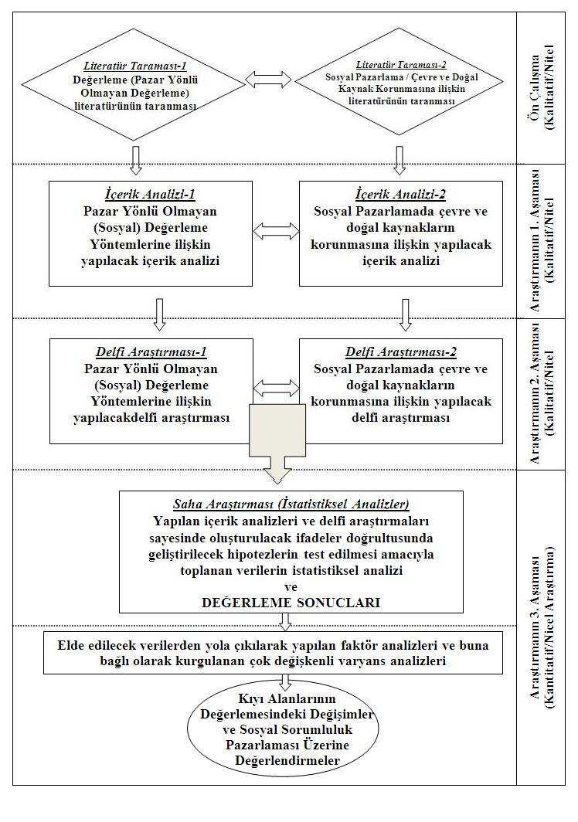
Araştırmanın Aşamaları
Notes:
Bu araştırmada doğal kaynakların ekonomik değerlemesinde kullanılan koşullu değerleme yöntemi (KDY) kullanılacaktır.
Araştırmanın ilk aşamasında içerik analizi (frekans analizi) gerçekleştirilecektir. İkinci aşama Delfi çalışması aşamasıdır. Üçüncü aşamada ise değişkenleri barındıran modele göre oluşturulmuş ödemeye isteklilik (Koşullu Değerleme Yöntemi) anket formları kullanılacaktır.
Buna göre, belirlenecek olan kıyı alanındaki tesisin ya da tesislerin endüstriyel kullanıcıları, tedarikçileri, müşterileri ve varsa dağıtım kanalı üyeleri, mesleki örgütleri ve birlikler (odalar, kooperatifler ve sendikalar) ile tesisin üzerinde bulunduğu kıyı alanının yerleşik halkı, kıyı alanının turistik / rekreasyonel açıdan değerlendirildiğinde potansiyel ziyaretçileri ve çevresel örgütler (çevre dernekleri, birincil amacı çevreyi korumak olan sivil toplum kuruluşları) çalışmanın popülasyonunu oluşturmaktadır.
Araştırma aşamalarında yer alacak olan katılımcılar olasılığa dayalı olmayan yargısal örnekleme yöntemiyle seçilecektir.
Seçilen örneklemden elde edilecek bulguların tanımlanan bir popülasyon için geçerli bir şekilde genelleştirilebilmesi için örneklemin popülasyonun genel yapısını yansıtıyor olmasına dikkat edilecektir.

Slide 18
Çalışmanın Kısıtı / Sonraki Çalışmalara Katkısı
Ana kısıt 1: Uygulamanın denizcilik endüstrisi yatırımları özelinde tutulması.
Ana kısıt 2: Sınırlı bir kıyı alanında yürütülecek olması.
Buradan hareketle, farklı endüstri alt kollarında gerçekleştirilecek ileriki çalışmalara ilham verebilecek nitelikte olup bu çalışmalardan daha faydalı sonuçlar çıkarılabilecektir.
Notes:
Çalışmanın ana kısıtları, uygulamanın denizcilik endüstrisi yatırımları özelinde tutulması, bu endüstrinin sadece bir alt kolunda ve sınırlı bir kıyı alanında yürütülecek olmasıdır. Buradan hareketle, farklı endüstri alt kollarında gerçekleştirilecek ileriki çalışmalara ilham verebilecek nitelikte olup bu çalışmalardan daha faydalı sonuçlar çıkarlanabilecektir.

Slide 19
Olası Sonuçlar ve Öneriler
Bir kıyı alanının parasal olarak ifade edilen sosyal değeri belirlenecektir.
Sosyal paydaş görüşleri dikkate alınacak ve ORTAK alan olan kıyı alanlarının bu niteliği pekiştirilecektir.
Sosyal paydaşların yatırımlara tepkileri ve kıyı alanına biçtiği değerin farklılık gösterdiği değişkenler belirlenecektir.
Notes:
Çalışmamız ile,
Kıyı alanına hem sosyal bir değer hem de parasal bir değer biçilecek ve bu tek bir rakam ile ifade edilecektir.
Sosyal paydaş (yerel halkın, potansiyel ziyaretçilerin, tesisin mevcut veya potansiyel kullanıcılarının) görüşlerinin, yatırımın üzerinde yer aldığı kıyı alanına kattığı ya da ondan eksilttiği değerin hesaplanmasında göz önüne alınması ve odak konumunda tutulması ile kıyı alanının ortak alan olma payesi perçinlenecektir.
Kıyı alanına biçilen değerin, sosyal paydaşların örneğin demografik karakterlerine göre farklılık göstermesi durumunda, işletmelerin sosyal sorumluluk pazarlaması ilkelerini bu demografik özelliklere göre şekillendirmelerinin yolu açılacak ve yatırımın konusuna karşı ortaya çıkabilecek bir sosyal hareket, öntepkin olarak bertaraf edilebilecektir.

Slide 20
Araştırılacak Olan Değişkenler
Kurumsal sosyal sorumluluğun ekolojik boyutu ve sürdürülebilir kalkınma,
Çevreyle ilgili faaliyetlerin rekabetçi bir unsur olarak kullanılabilirliği,
Yatırımın ön değerlendirme (fizibilite) aşamasına sosyal paydaşların katılımı,
“Yeşil pazarlama” kavramının denizcilik işletmeleri açısından uygulanabilirliği,
Çalışmada kullanılan yöntemlerin amaca uygunluğu ve çalışmaya konu yatırımların değerlendirilme aşamalarında yasal olarak yapılması zorunlu birer analiz olarak belirlenmesi,
Sosyal sorumluluk pazarlaması kavramının, denizcilik işletmelerince rekabet üstünlüğü sağlayabilirliği,

Slide 21
Çalışmadan Beklenen Katkı
Kıyı alanları ile ilgili olarak , yatırımcıların, yerleşik halkın, kural / kanun koyucuların ve diğer sosyal paydaşların (kıyı kullanıcılarının) karar verme, politika oluşturma ve düzenleme süreçlerine, sosyal sorumluluk yaklaşımı çerçevesinde katkı sağlamak amaçlanmaktadır.
Sosyal paydaşların kıyı alanlarına yönelik karar verme süreçlerini etkin katılımının sağlanması amaçlanmaktadır.

Slide 22
Tez Adı: Kıyı Alanlarının Değerlemesi ve Sosyal Sorumluluk Pazarlaması Program: DEÜ Sosyal Bilimler Enstitüsü Denizcilik İşletmeleri Yönetimi Doktora Programı
DİKKATİNİZ İÇİN TEŞEKKÜR EDERİM.
ONUR AKDAŞ
10.06.2015-ESKİŞEHİR

